Slide 1
„Modern Bathroom“
Проект за 8 модул на НП “ Обучение за ИТ кариера“
Изготвен от Исмет Исмет

Slide 2
За проекта
- Проектът е направен на онлайн платформата Tinkercad.
- Целта му е да покаже знанията изучени през 8 модул на НП “Обучение за ИТ кариера“ свързани с електрониката.
Проектът симулира някои от функционалностите на една модерна баня.
Линк към repository на проекта тук.
Линк към самия проект тук.

Slide 3
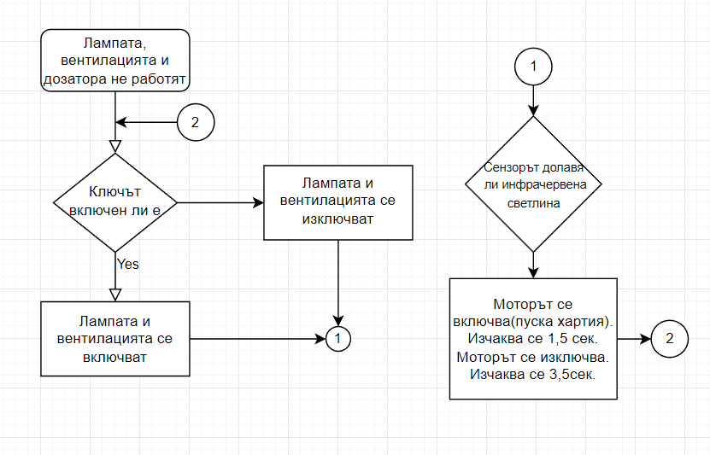
Блок схема

Slide 4
Компоненти съдържащи се в проекта:
-Arduino Uno R3 – Контролерна платка – U1
-DC Motor – Мотор (дозатор на хартия) – M1
-PIR Sensor – Сензор за инфрачервена светлина –PIR1
-Light bulb – Лампа – L1
-Slideswitch – Ключ за включване и изключване – S1
-DC Fan(Motor) – Мотор с перка представляващ вентилация – M2
- Resistor x3 – Резистори – R1,R2,R3

Slide 5
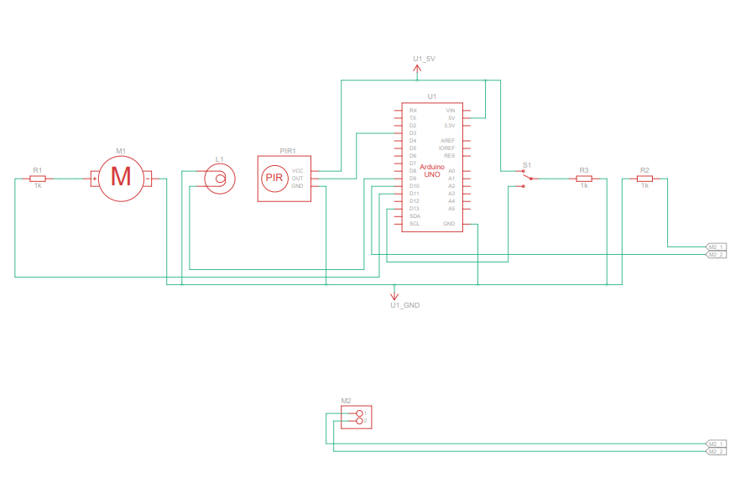
Електрическа схема

Slide 6
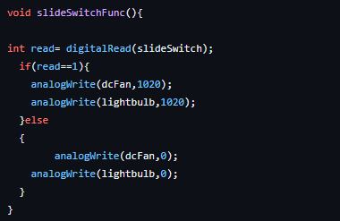
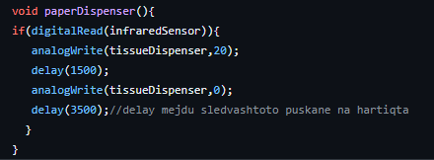
Описание на функционалността
Проектът има 2 основни функционалности :
Като ключът се включи, вентилацията и лампата се активират.
Като се засече инфрачервена светлина( с други думи се засече ръката на човек), мотор се задейства симулирайки пускане на хартия от дозатор.

